Slide 1
Гимнастика для мозга. Здоровьесбережение обучающихся
Презентация на основе практической деятельности
психолого-педагогического сопровождения
детей в условиях ФГОС
Подготовила
Хлебенкова Маргарита Петровна
2018

Slide 2
Цель и задачи
Улучшение деятельности по детскому здоровьесбережению в образовательном процессе
Дать понятие латерального развития.
Предложить практические приёмы гармонизации работы головного мозга

Slide 3
I.Что такое латеральность?
• Латерализация – это процесс перераспределения психических функций между левым и правым полушариями головного мозга

Slide 4
Перекрёстная латеральность

Slide 5
Двигательная асимметрия

Slide 6
Латерализация функций в полушариях головного мозга

Slide 7
Межполушарное взаимодействие

Slide 8
II.Гармонизация работы левого и правого полушарий головного мозга
Гимнастика для мозга.
Упражнения:
«Думающий колпак»;
«Сова»;
«Крюки Деннисона»;
«Перекрёстные шаги (стоя и сидя)»;
«Перекрёстные прыжки»;
«Погладь-похлопай»;
«Велосипед»;
«Квадрат-треугольник»;
«Зеркальное рисование;
«Графическая восьмёрка»;
«Помпа»
«Перекрёстная дискуссия»

Slide 9
Упражнение «Думающий колпак»

Slide 10
Упражнение «Сова»

Slide 11
Упражнение «Крюки Деннисона»

Slide 12
Упражнение «Перекрёстные шаги (стоя)»
«Перекрёстные шаги» способствуют развитию координации и ориентации в пространстве, делают более успешными приобретение навыков чтения, письма, слушания, усвоения новой информации. А ещё снимают боль в пояснице и подтягивают мышцы живота.
Проследите, не слишком ли низко опускается локоть, нет ли излишнего наклона в пояснице. Можно за спиной соединять правую руку и левую ногу и наоборот.

Slide 13
Упраж-нение «Пере-крёст-ные шаги (сидя)»

Slide 14
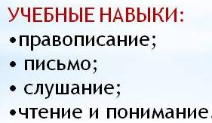
Упражнение «Перекрёстные прыжки»

Slide 15
Упражнения «Погладь-похлопай», «Велосипед», «Квадрат-треугольник»

Slide 16
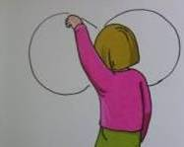
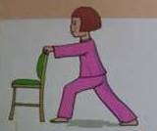
Упражнения «Зеркальное рисование», «Графическая восьмёрка» «Помпа»

Slide 17
Пример упражнения «Перекрёстная дискуссия», которое можно использовать на любом уроке
Ребята, ответьте на вопрос «Здоровье – это важно?

Slide 18
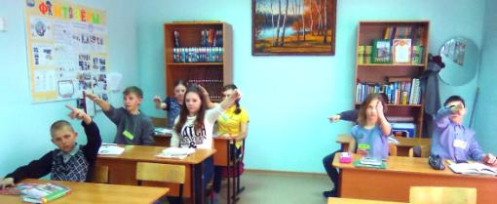
«Фантазёры» и гимнастика для мозга: сохраняем здоровье, активизируем мышление, память, внимание

